Slide 1
文献汇报
胡敬玉
2019.6.13

Slide 2
文献
Chen Hao, Li Youfu, Su Dan. Multi-modal fusion network with multi-scale multi-path and cross-modal interactions for RGB-D salient object detection[J]. Pattern Recognition, 2019, 86: 376-385.
香港城市大学的一个课题组
机器视觉、机器人
RGB-D
Salient object detection

Slide 3
问题阐述
基于传统卷积神经网络来使用一条路在后端融合RGB和深度图的深度表征，是不明确的而且对于大量的跨模态数据也是低效的。
多尺度
多路径
带有跨模态交互

Slide 4
相关工作
手工特征的不足：
信息缺乏判别性
损失
限制了神经网络特征提取的能力
只在某一层融合的可能是不明确和不充分的。（Ambiguous and Insufficient）
提出的模型：
多尺度
多路径
带有跨模态交互
多条路结构：
Reduce fusion ambiguity
Ease gradient-based optimization process

Slide 5
模型
Traditional convolution
Dilated convolution
Pooling
1x1 convolution
Fully connected layer
Element-wise summation

Slide 6
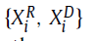
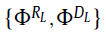
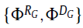
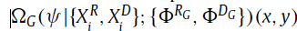
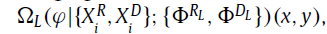
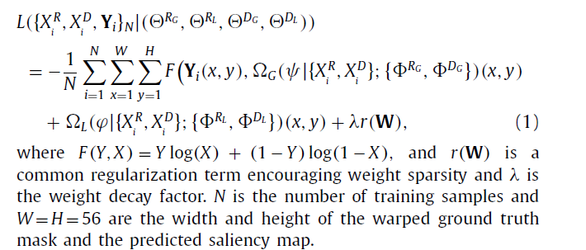
损失函数
RGB-D图像
Local branch parameter
Global branch parameter
Global branch prediction
Local branch prediction

Slide 7
实验结果

Slide 8
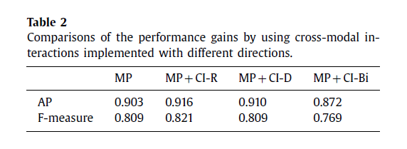
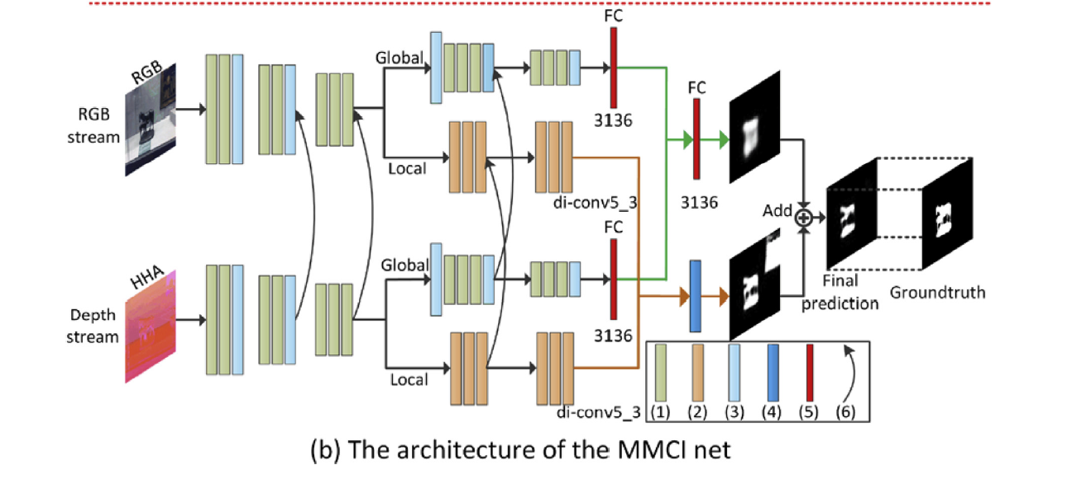

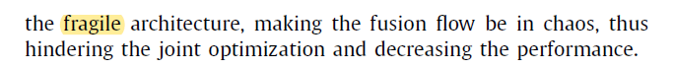
MP: Multi-path
CI: Cross-modal interaction
R: RGB
D: Depth

Slide 9
Thank You!

